Slide 1
Better stands
GUIA PARA O EXPOSITOR
Junho 2025

Slide 2
Better stands
        GUIA PARA O EXPOSITOR
Junho 2025

Slide 3
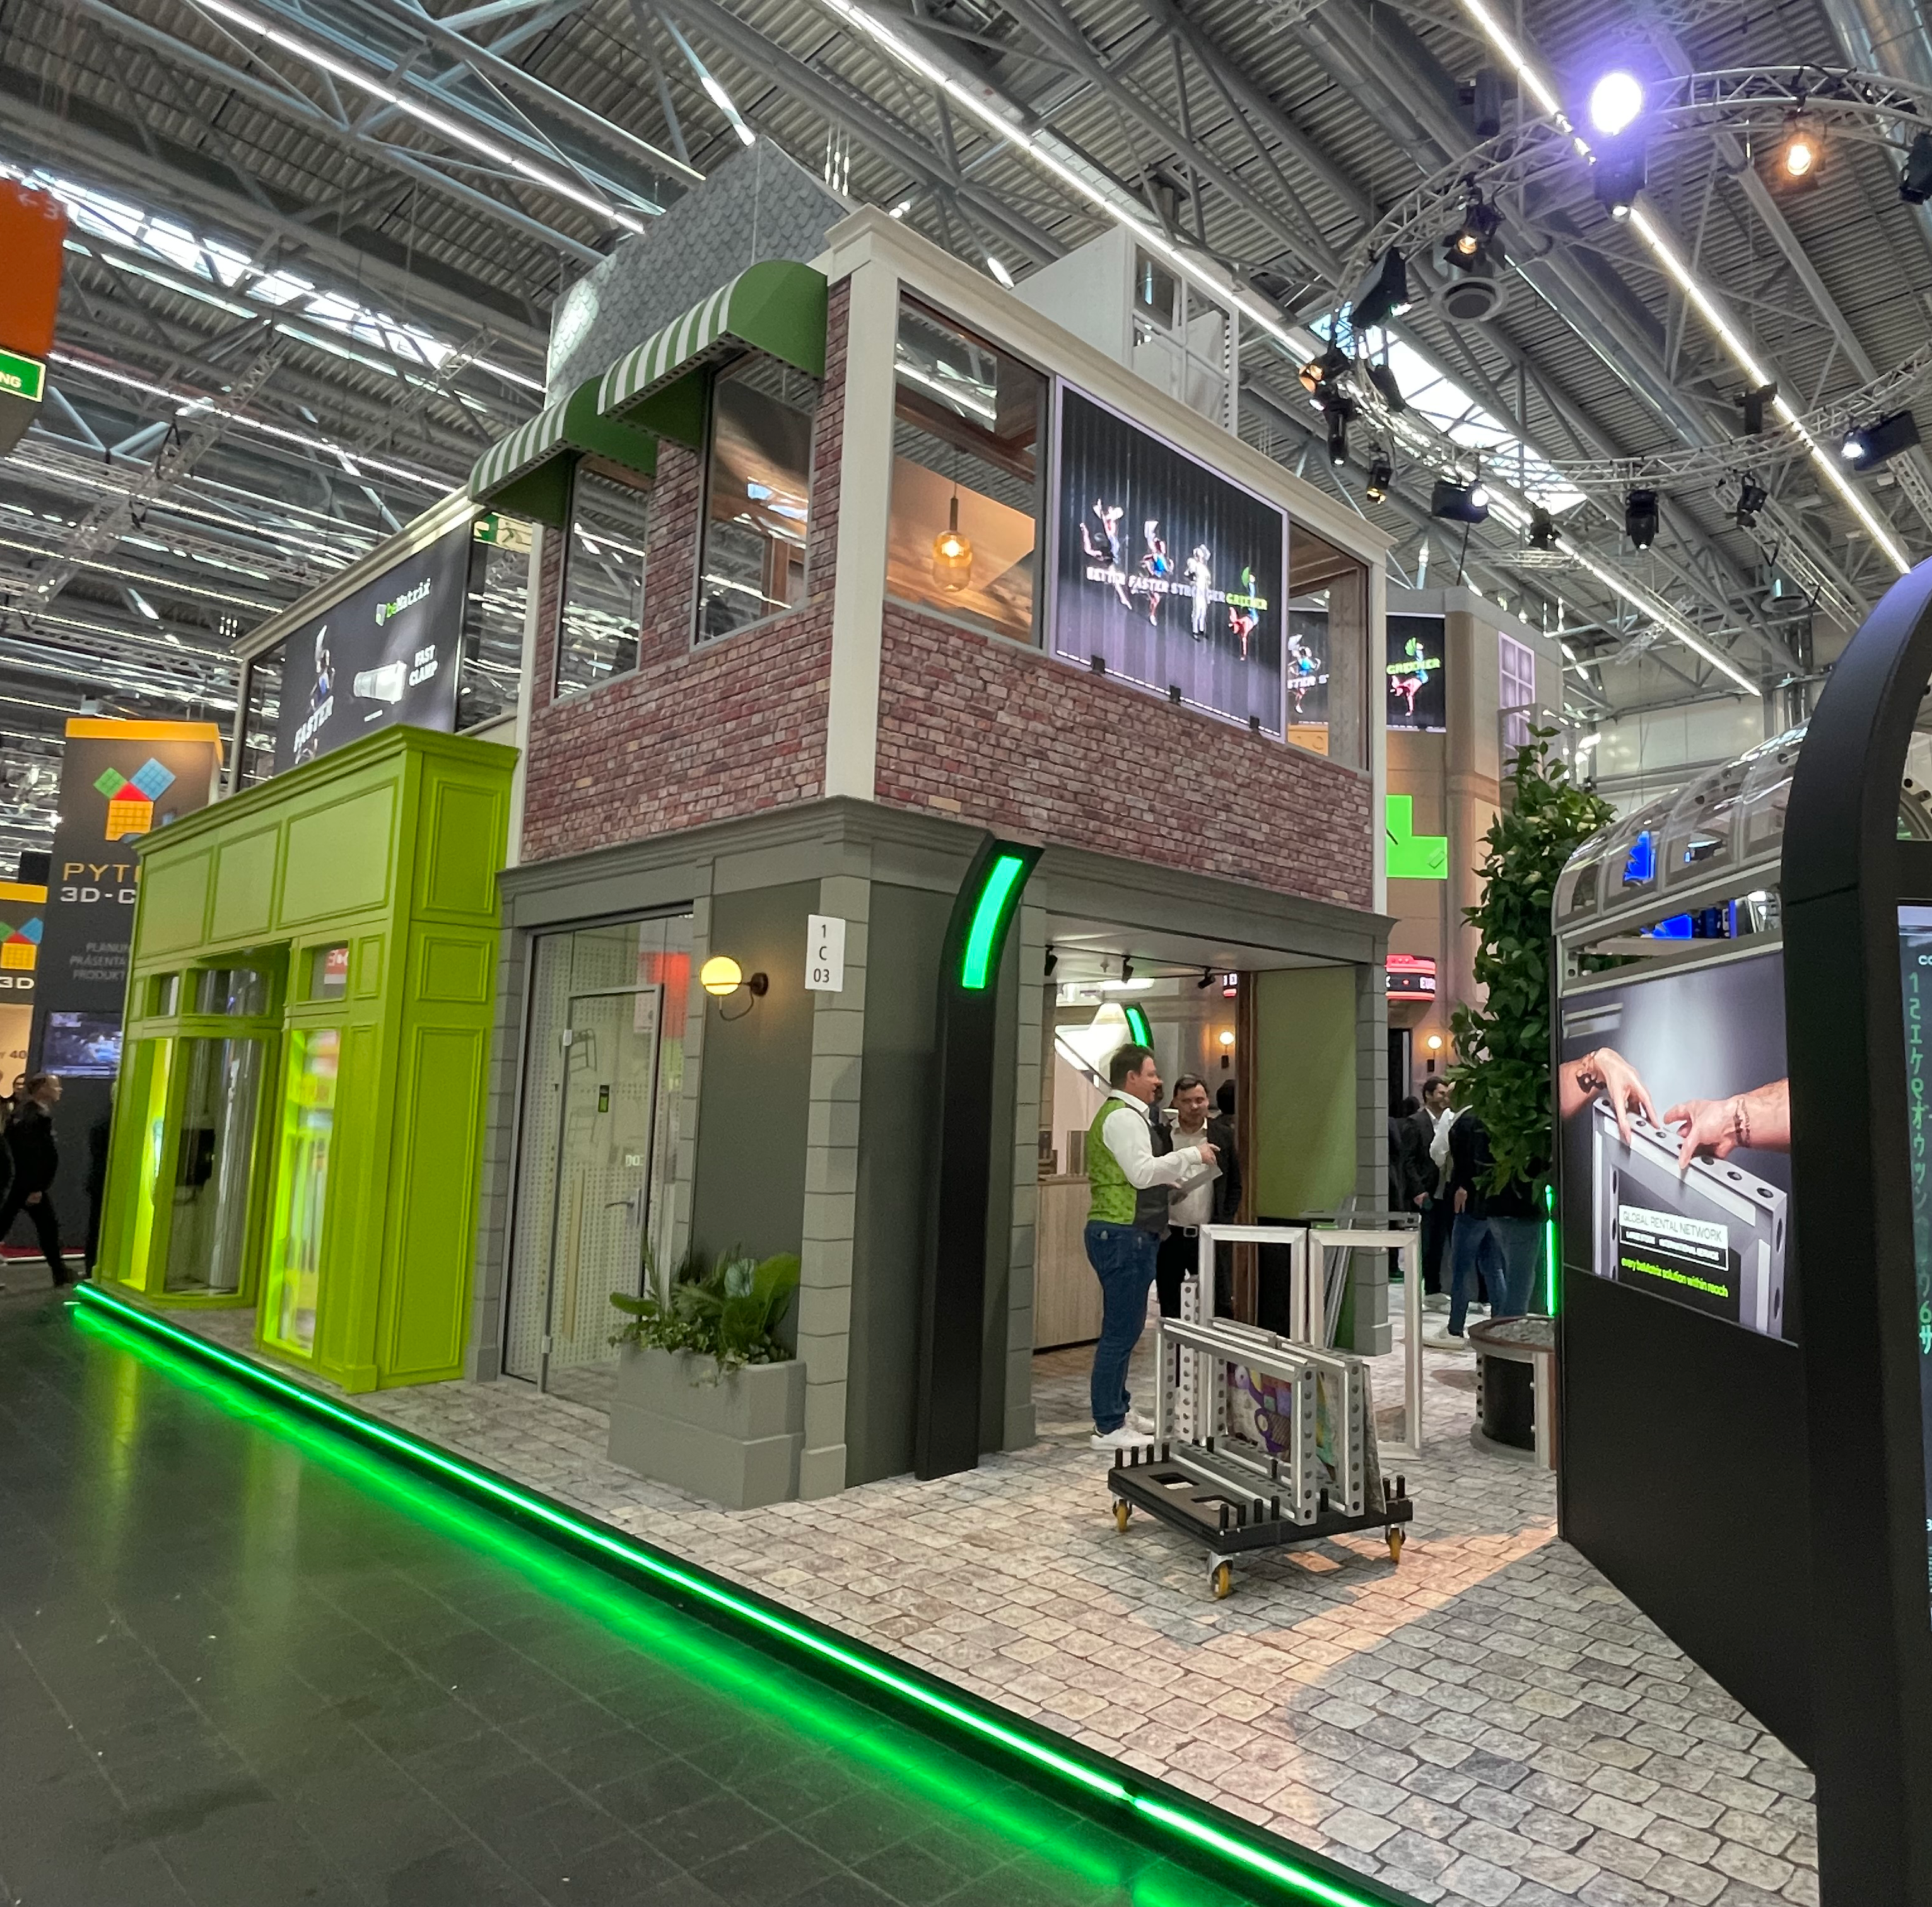
O que este guia rápido aborda?
1
2
3
4
5
COMO COMEÇAR
Alugar ou comprar o seu estande
Onde encontrar umA MONTADORA ADEQUADA
PRINCIPAIS PERGUNTAS PARA FAZER PARA A SUA MONTADORA
SOBRE O BETTER STANDS
Quais são as vantagens para mim?
O que eu preciso fazer?
Quais são as diretrizes?

Slide 4
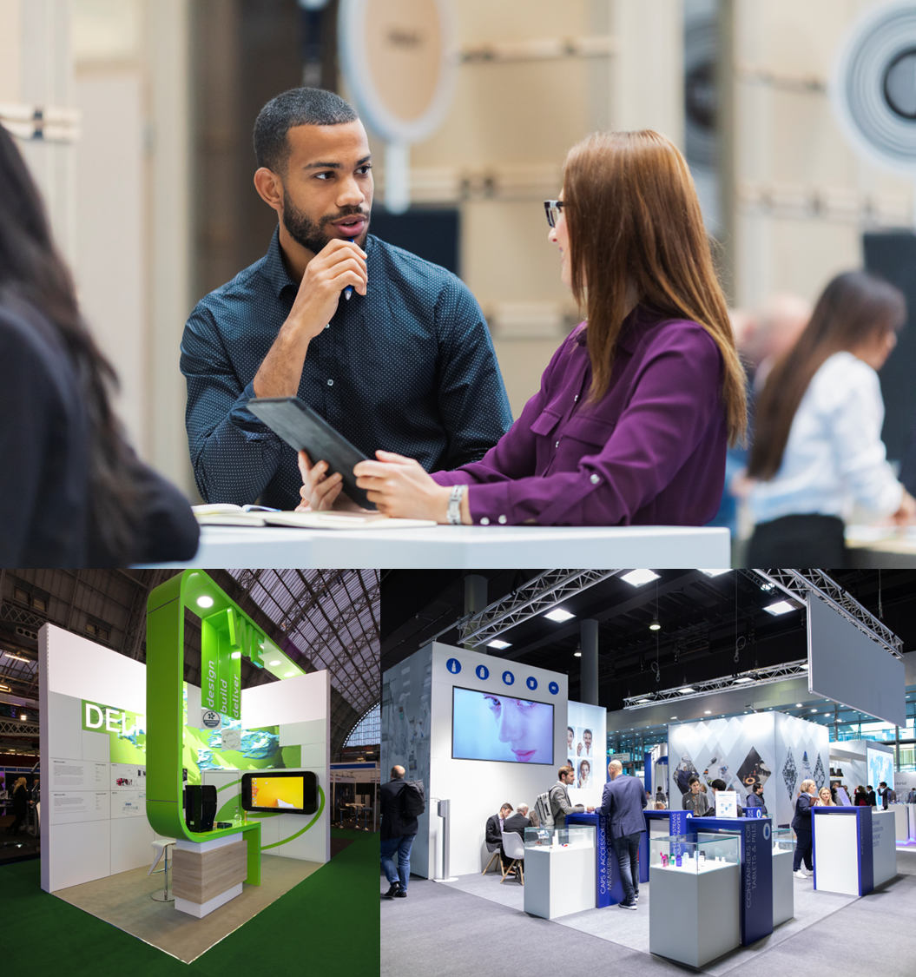
INTRODUÇÃO AO gUIA

Slide 5
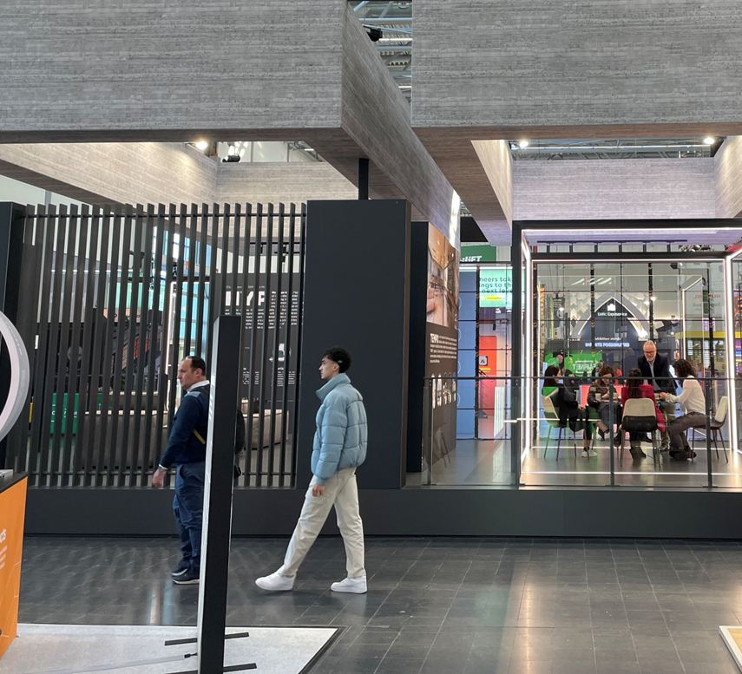
IntroDUÇÃO AO GUIA
Este guia destina-se a expositores que optaram por
adquirir apenas um espaço bruto para um evento futuro. Com tantas montadoras disponíveis, nem sempre é fácil saber qual é a certa para projetar e construir o estande do seu evento.
É importante compreender todos os processos e custos envolvidos na montagem de um estande em uma feira, e esse conhecimento lhe dará uma ideia mais ampla de fornecedor que melhor atende às suas necessidades. Será necessário pesquisar para encontrar, mas esperamos que este guia lhe forneça dicas e sugestões sobre como contratar uma montadora de estandes sustentáveis para o seu evento.

Slide 6
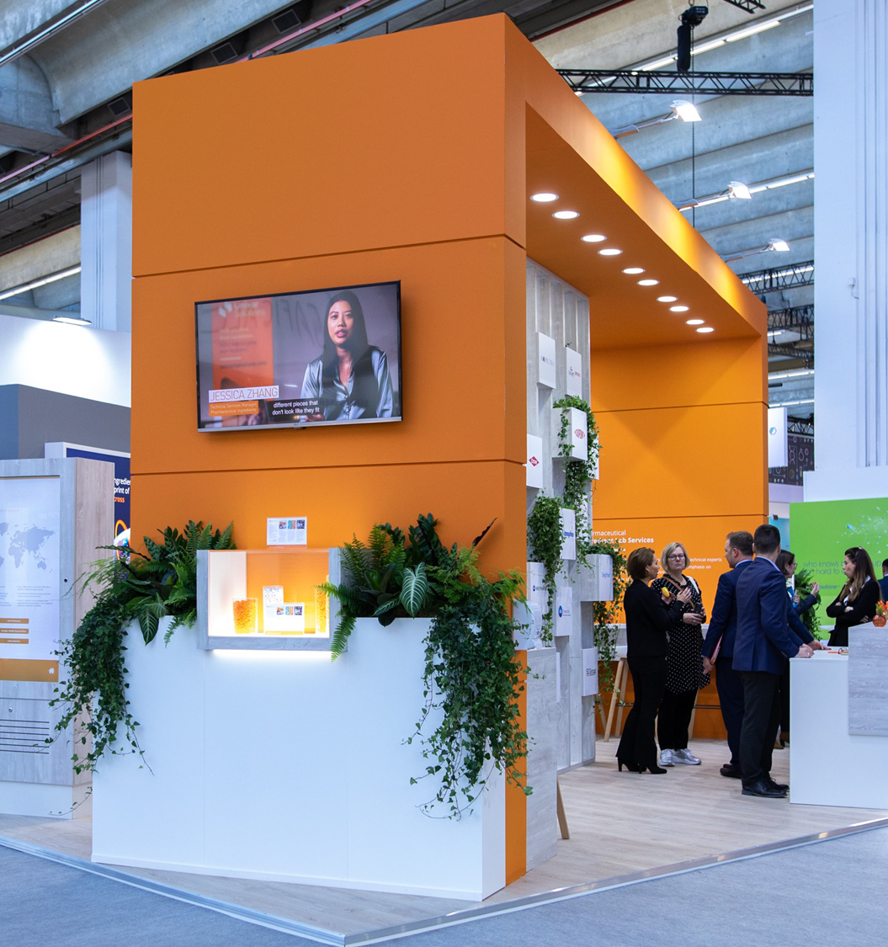
COMO COMEÇAR?

Slide 7

COMO COMEÇAR?
O que você deseja que o estande alcance - presença da marca, muitas reuniões, apresentação de um novo produto, etc.?
O orçamento para a construção do seu estande – isso inclui todos os serviços, como eletricidade, iluminação e comunicação visual, ou apenas a construção do estande em si?
Uma cópia da planta baixa do evento.
Uma cópia do regulamento do evento – preste atenção especial às regras sobre limites de altura, regulamentos de paredes para lados abertos e materiais proibidos.
Dimensões do estande que você reservou.
O número de lados abertos e a orientação do estande.
Detalhes que você precisará ter em mãos ao instruir A SUA MONTADORA:

Slide 8
Determine se deseja alugar ou comprar o seu estande.
Ao adquirir um estande, você precisa considerar os custos de armazenamento entre os eventos. A compra pode ser econômica se você planeja expor em vários eventos por ano ou se tem um estilo específico que deseja usar ano após ano, e se o estande pode ser armazenado com segurança e a um custo acessível. Isso também garante que o seu estande seja reutilizado.
OBS. Existem muitos sistemas de montagem de estandes que permitem múltiplas configurações usando o mesmo kit, portanto, reutilizar não significa necessariamente usar o mesmo design repetidamente. Pense em um Lego, mas para montagem de estandes.
Alugar significa que você dá a montadora a responsabilidade de projetar um estande que atenda às suas necessidades, mas com componentes reutilizados que poderão ser usados com outros clientes. Muitas montadoras oferecem sistemas de estandes modulares reconstruíveis, nos quais você pode fornecer sua própria identidade visual e marca para a duração do evento. As montadoras de estandes reutilizados podem até mesmo ter, ou fazer parte de uma rede de bancos de componentes em todo o país ou internacionalmente, o que significa que é fácil construir um estande projetado em um lugar, mas usando componentes adquiridos localmente para o evento.

Slide 9
Onde encontrar umA MONTADORA adequadA?
Muitos países possuem associações de montadoras de estandes. Como ponto de partida, recomendamos fortemente que você escolha seu fornecedor entre os membros dessas associações. Suas chances de ter uma experiência tranquila em sua participação em feiras e eventos aumentam consideravelmente ao contratar um especialista em montagem de estandes que se associe a essas entidades.
Frequentemente, a filiação a uma associação oferece um conjunto próprio de certificações, código de conduta e carta de qualidade de serviço, que abrangem áreas como Saúde e Segurança, Sustentabilidade e práticas de sistemas de gestão similares, além dos seguros de responsabilidade civil adequados. Isso pode reduzir significativamente o trabalho de planejamento da sua presença em feiras e eventos.
Os membros dessas associações representam os mais altos padrões de atendimento ao cliente e excelência, e elas se dedicam à promoção e ao desenvolvimento contínuos dos melhores padrões profissionais do setor.
Um selo de membro pode ser visto como uma marca de qualidade e responsabilidade, garantindo que todos os materiais utilizados atendam às normas do setor e que o trabalho realizado esteja em conformidade com todos os padrões de saúde e segurança, sustentabilidade e responsabilidade ambiental.
Como um programa que abrange todo o setor, aceitamos montadoras como membros do Better Stands. Todos os membros oficiais do programa Better Stands passam por treinamento sobre a estrutura de 10 pontos, portanto, as montadoras de estandes sustentáveis que são membros registrados terão o melhor entendimento de como ajudá-lo a alcançar os níveis Bronze, Prata ou Ouro.
Você pode encontrar uma lista de montadoras que são membros do programa Better Stands aqui.
Para mais informações visite: www.essa.uk.com, https://www.ifesnet.com/ or www.iaee.com

Slide 10
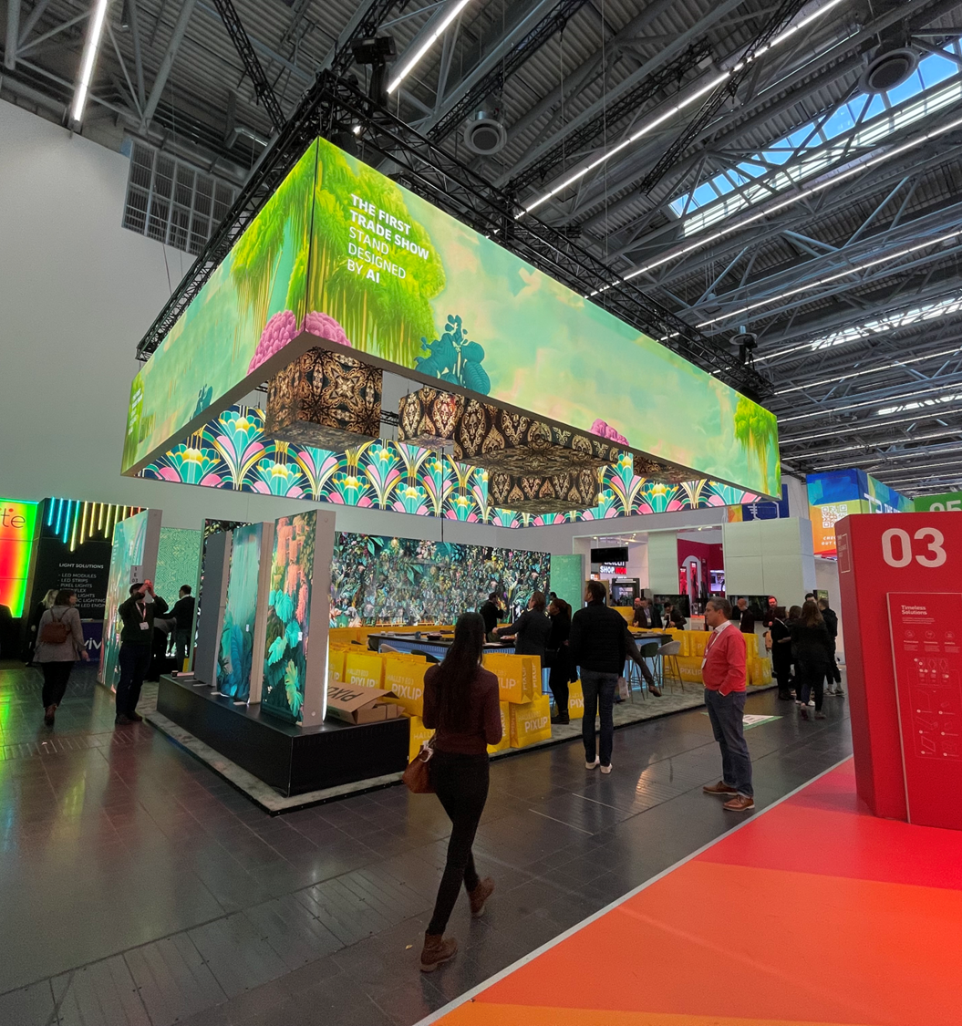
Principais perguntas
para fazer para a sua montadora

Slide 11
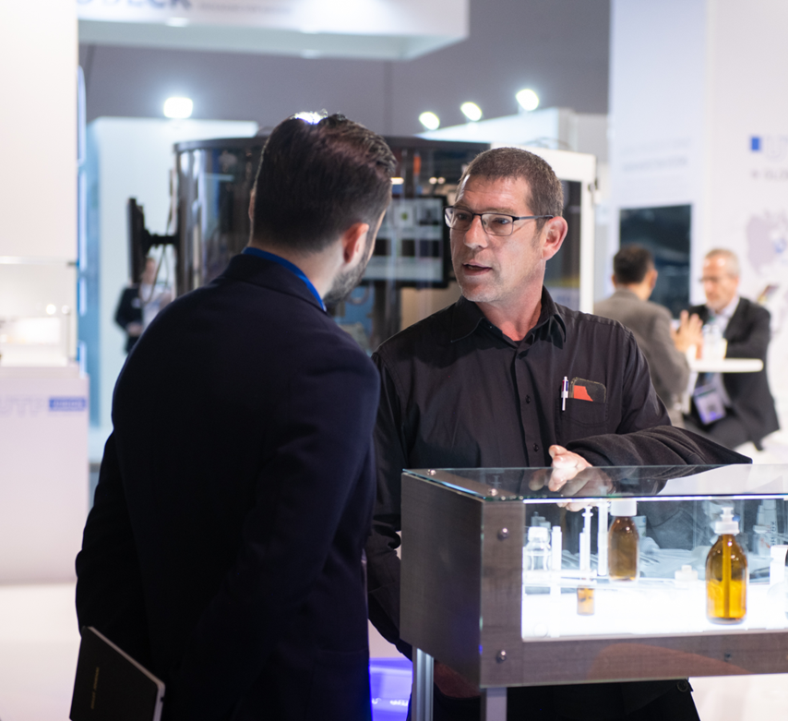
O que você deseja alcançar com seu estande e como A SUA MONTADORA o ajudará a atingir esses objetivos estratégicos?
Considere por que você decidiu expor em nosso evento e como o estande que você construir pode ajudá-lo a atingir seus objetivos estratégicos.
Você está lá para aumentar a visibilidade da sua marca?
É para destacar um novo produto?
Você precisa de um estande que possa exibir vídeos e tenha mais elementos digitais?
Seu estande será usado como espaço para reuniões??
Reflita sobre essas questões-chave e trabalhe com a sua montadora de estande para construir algo que demonstre suas prioridades.

Slide 12

Todas as etapas e serviços do processo são realizados internamente?
Tenha em mente que a terceirização é comum no setor de eventos. Se o trabalho for terceirizado, você pode não saber quem será responsável pelo design, impressão, fabricação ou montagem do seu estande.
O uso de fornecedores terceirizados pode impactar o preço cotado, pois pode parecer mais baixo inicialmente, mas custos adicionais podem ser incluídos posteriormente. Certifique-se de saber exatamente o que está incluído no custo e leia as letras miúdas para verificar os extras. Além disso, um preço baixo também pode significar o uso de materiais proibidos e, consequentemente, um acabamento de baixa qualidade no estande.

Slide 13
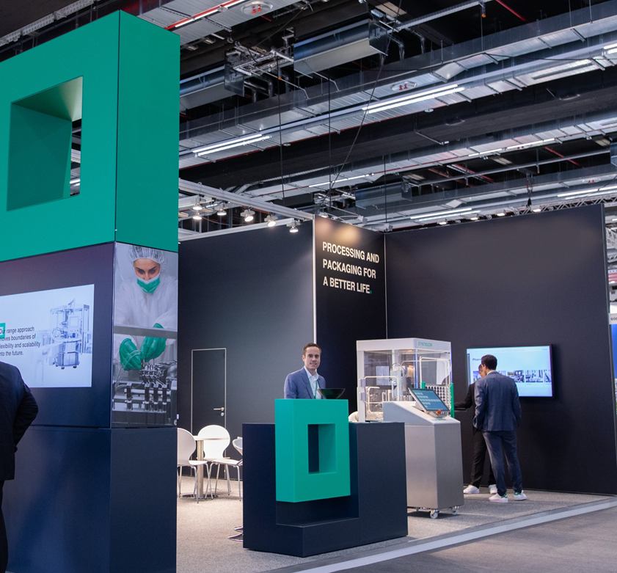
Para quais empresas eles já trabalharam e SAIBA SE são requisitados no mercado?
Peça para ver exemplos de estandes que eles projetaram e instalaram para clientes anteriores. Depoimentos e avaliações sobre qualidade, acabamento, atendimento ao cliente, gestão de tempo e controle de orçamento são bons indicadores da reputação de um prestador de serviços, e você deve sempre consultar sites de avaliações independentes, como o Trustpilot.
Existem evidências de um fluxo constante de projetos para clientes novos e antigos, e você deve verificar a variedade e a singularidade dos designs para garantir que os estandes sejam sempre personalizados para atender às necessidades individuais de cada cliente.
Você também pode perguntar se eles já construíram algum estande com as certificações Better Stands Bronze, Prata ou Ouro.

Slide 14
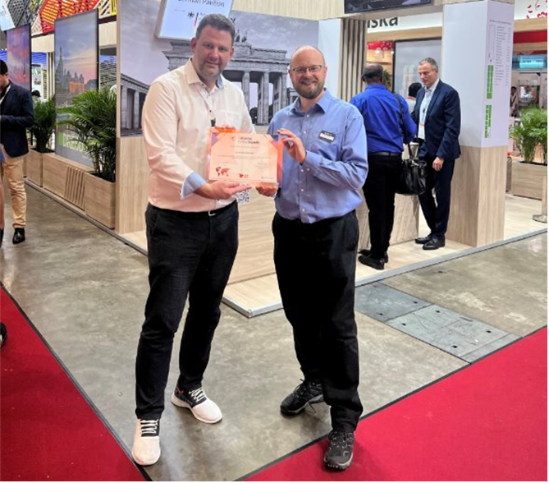
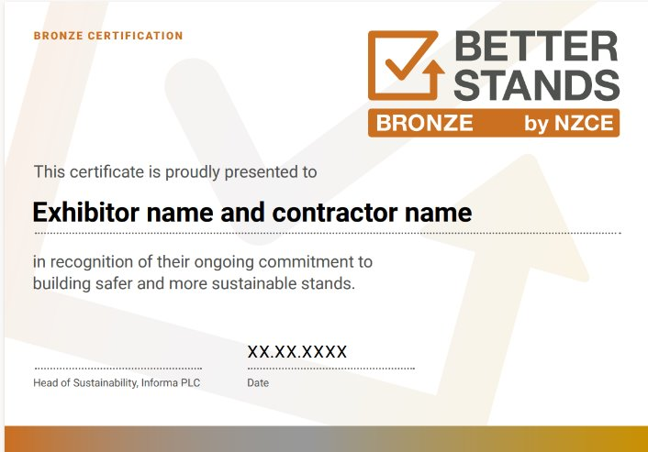
Quais são as suas Práticas mais abrangentes?
Ao escolher uma montadora de estandes, você deve selecionar aquela que ofereça uma seleção versátil de opções de estandes reutilizados e/ou recicláveis. Estes podem ser de madeira, alumínio, plástico, papelão ou outros materiais.
Estandes reutilizados são melhores para reduzir o seu próprio desperdício e, consequentemente, o seu impacto ambiental. Eles também podem reduzir riscos à saúde e segurança, proporcionar fases de montagem e desmontagem mais simples e eficientes, promover uma aparência e sensação de maior qualidade e geralmente são mais econômicos.
Um estande reutilizado também promoverá sua marca de forma positiva, destacando suas práticas de sustentabilidade. Fornecedores de serviços que passaram pelo processo de aplicação do programa Better Stands são capazes de oferecer uma seleção versátil de opções de estandes sustentáveis.

Slide 15
Como
Gerenciar custos?
Investimento, planejamento e orçamento são essenciais. Caso contrário, pode se tornar rapidamente uma lição cara sobre a importância de pesquisa e preparação. Os fatores abaixo devem ser considerados cuidadosamente:
Defina seu orçamento e comunique-o honestamente a sua montadora.
Juntamente com o projeto proposto, solicite um orçamento detalhado com a discriminação completa dos custos.
Os itens listados devem incluir (quando aplicável): projeto, construção, audiovisual, elétrica, piso, mobiliário, design gráfico, internet, mão de obra, iluminação, licenças, montagem de estruturas, transporte, água e esgoto, e quaisquer outros recursos especiais solicitados.
Deixe claro quais itens serão comprados e quais serão alugados.

Slide 16
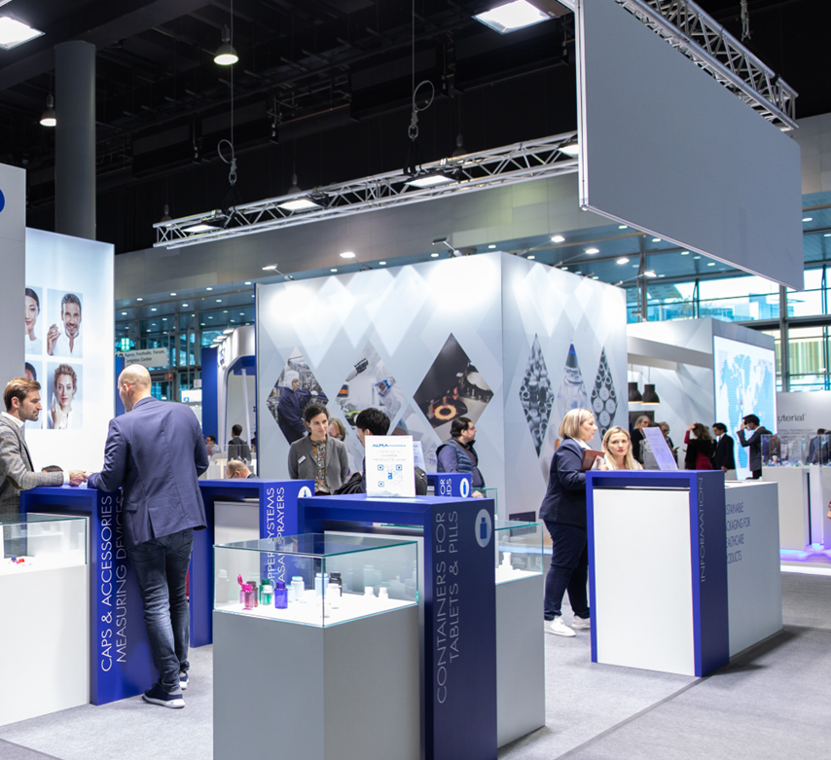
Onde eles estão localizados?
Independentemente do lugar da exposição, geralmente é melhor contratar uma montadora mais próxima do local do evento, ou alguém com parceiros e recursos regionais.
Isso terá um grande impacto nos seus gastos totais, já que a logística e a hospedagem podem ser caras. Quanto maior a distância que seu estande precisa percorrer, maiores serão os custos, sem mencionar outros fatores que você pode ter que enfrentar, como atrasos nas entregas devido às condições das estradas, maior pegada de carbono e assim por diante.

Slide 17
Programa
Better Stands

Slide 18

O que é o
Better Stands?
Better Stands é uma colaboração de toda a indústria de eventos e exposições para a transição para o uso de estandes reutilizados.
​
A estrutura Better Stands celebra o uso de estandes reutilizados, inspirando mudanças por meio da conscientização e do engajamento.
​
Ao trabalharmos juntos em prol do uso de estandes reutilizados, o Better Stands proporciona maior eficiência, melhor experiência, mais segurança e sustentabilidade para todos.
Quais são as vantagens para os expositores?
Os estandes reutilizados estão entre os designs mais modernos e interessantes, mantendo a criatividade e, ao mesmo tempo, sendo mais seguros, econômicos e reduzindo o desperdício.
O Better Stands oferece aos expositores a oportunidade de se destacarem da concorrência, principalmente em locais onde existem programas de certificação e reconhecimento.
O Better Stands ajuda os expositores a atingirem as suas metas de sustentabilidade.

Slide 19
O que eu
preciso fazer?
Participe do programa Better Stands e contribua para um evento mais sustentável:
Leia a estrutura do Better Stands mais adiante neste documento.
Procure atingir, no mínimo, o nível bronze para o seu estande, o que significa que a estrutura, as paredes, a plataforma, o mobiliário, os equipamentos e a iluminação serão reutilizados. Você pode, é claro, almejar um nível superior, se desejar.
Compartilhe estas diretrizes com a sua montadora antes que essa comece a projetar o seu estande e pergunte como ela pode ajudar.
Considere se deseja que a sua montadora faça uma pré-avaliação do seu estande. Para mais informações, consulte este slide.
Certifique-se de que o projeto do estande enviado evidencie claramente como você atenderá às diretrizes do Better Stands.

Slide 20
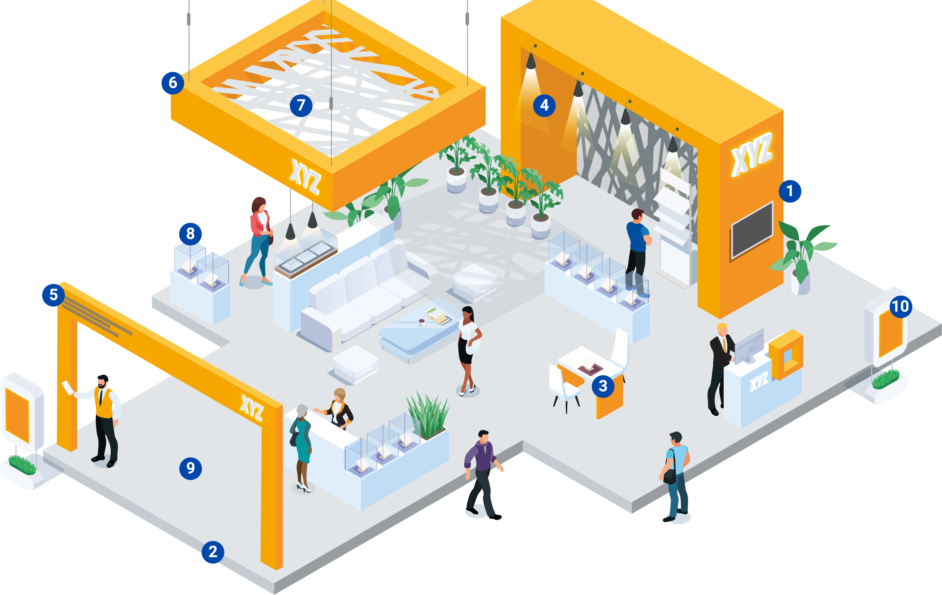
O QUE FAZ UM ESTANDE SER BETTER STANDS?
Os 10 elementos-chave de um estande são avaliados quanto à sua reutilização. Isso determina sua classificação como Em Progresso, Bronze, Prata ou Ouro.
 |  | CATEGORIA | ITENS | EM PROGRESSO
REUTILIZADO |  | Estrutura e paredes do estande | Estrutura ou armação do estande, paredes, painéis para salas de reuniões, pano de fundo.
 |  | Plataforma ou piso elevado | Estrutura do piso (excluindo revestimento, por exemplo, carpete).
 |  | Mobília e equipamentos | Vitrines, balcões, cadeiras, mesas, sofá, mesa de café, armário, suporte para panfletos, paredes de LED, TV, equipamentos de áudio e vídeo, etc.
 |  | Iluminação | Todo tipo de iluminação no estande e dentro das vitrines.
 |  | Testeira e sinalização frontal | Testeira e sinalização frontal, como logo tridimensional da empresa no topo da estrutura do estande.
 |  | Estrutura aérea | Qualquer estrutura aérea, incluindo pórticos de iluminação ou outros elementos aéreos.
 |  | Teto | Qualquer tipo de teto, por exemplo, teto de tecido, tetos sólidos para iluminação ou suporte do estande.
 |  | Displays de exibição | Vitrines de exibição de produtos embutidas ou destacáveis, caixas de luz, etc.
REUTILIZADO/ RECICLADO |  | Revestimento de piso | Carpete, azulejos para piso, revestimentos de HDF (High Density Fibreboard), piso vinílico, etc.
 |  | Gráficos e itens decorativos | Elementos gráficos do estande que são montados na parede ou apoiados no chão (não suspensos) e quaisquer outros itens decorativos como plantas e flores, modelos e ornamentos.

Slide 21
O que é a pré-avaliação?
Após optar pelo Better Stands, você terá duas opções à sua escolha.
Pré-avaliação
AVALIAÇÃO LOCAL
Passo 1:
Escolha uma montadora de estantes sustentáveis como seu prestador de serviços (encontre informações sobre eles em nosso catálogo)
Passo 2:
Planeje sua participação no evento com uma montadora qualificada e crie um estande que esteja em conformidade com a nossa estrutura
Passo 3:
Obtenha a aprovação de um órgão de avaliação independente por meio do nosso portal (sua montadora estará ciente de todo o processo)
Passo 4:
Mostre suas conquistas com o selo do seu nível Better Stands no evento.
Passo 1:
Exponha em uma feira comercial organizada por fornecedores que realizam avaliações no local.
Passo 2:
Tome decisões de compras que estejam de acordo com a nossa estrutura.
Passo 3:
Seu estande será avaliado no evento.
Passo 4:
O certificado Better Stands pode ser divulgado após o evento por meio do site, mídias sociais, etc...

Slide 22
Obrigado

